Slide 1
Ventspils brīvosta

Slide 2
Kravu struktūra Ventspils brīvostā 1995-2021, tūkst.tonnas

Slide 3
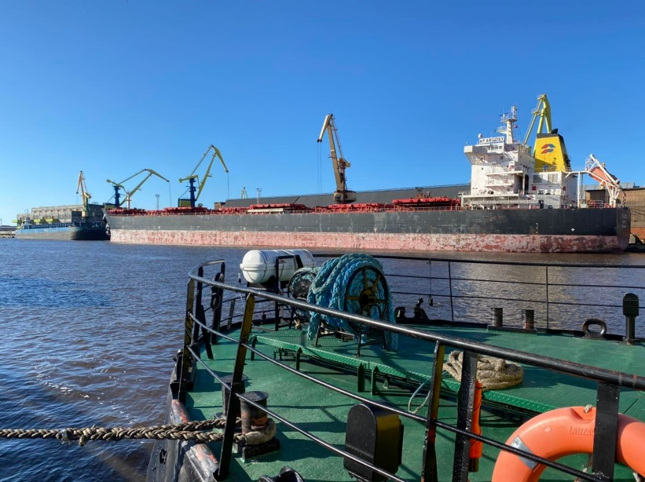
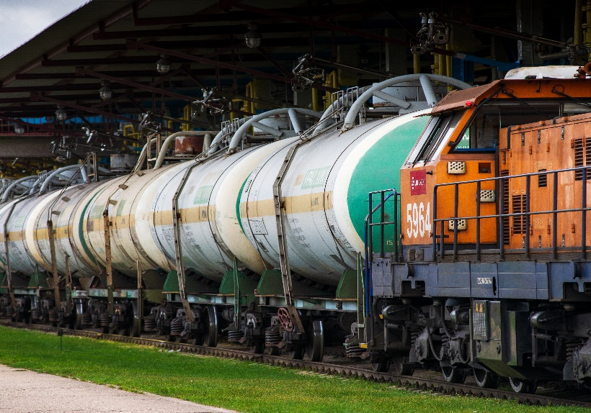
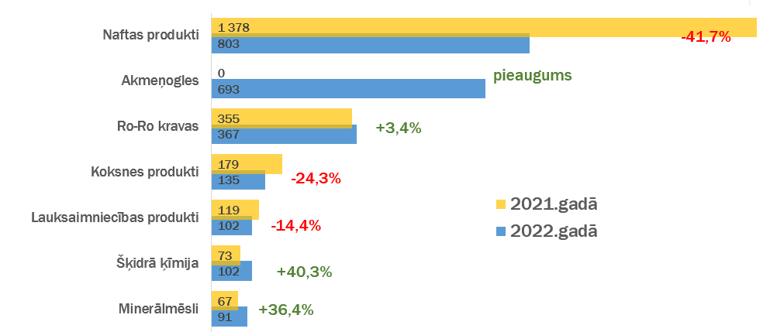
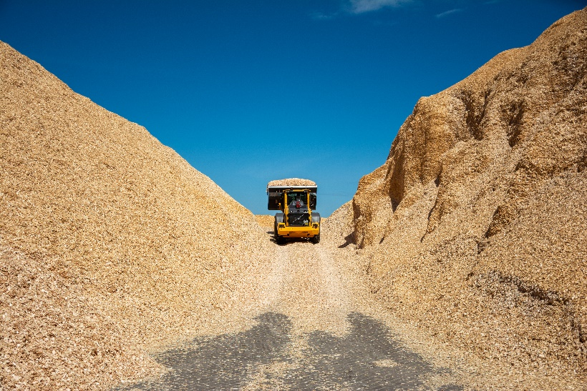
Kravu apgrozījums 2022.gadā
Mēnesis | 2021., t.t. | 2022., t.t. | Izmaiņas pret 2021., t.t. | Izmaiņas pret 2021., %
Janvāris | 1 257,6 | 1 127,3 | -130,3 | -10,4%
Februāris | 994,3 | 1 217,1 | +222,8 | +22,4%
Kopā | 2 251,9 | 2 344,4 | +92,5 | +4,1%

Slide 4
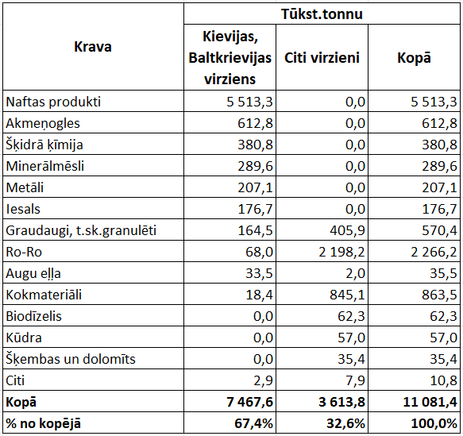
Tranzīta plūsmu zuduma potenciālā ietekme
Kravu apgrozījums samazinās par 67,4%
Ostā paliktu tikai ro-ro, koksnes kravas, daļa labības kravu un citas mazāka apjoma kravas.
8 no 14 termināļiem kravas vispār netiktu krautas. Iestātos liels risks termināļu maksātnespējai.
Ventspils brīvostas pārvaldes gada ieņēmumi samazinātos no ~19,1 milj.EUR uz ~7,9 milj.EUR, jeb par ~60%
Izdevumu pārsniegums pār ieņēmumiem, kuru bija plānots finansēt ar pieejamajiem kredītlīdzekļiem, no plānotajiem ~1,1 milj.EUR palielinātos uz ~11,2 milj.EUR (par ~10,1milj.EUR).

Slide 5
Ko tranzīta kravu zudums nozīmētu Ventspils brīvostas pārvaldei
Īstermiņā – ja netiktu sniegts ārējs/valsts finansiāls atbalsts – iestātos maksātnespēja un tiktu apdraudēta ostas darbspēja kopumā:
Kravu plūsmas apstāšanās gadījumā bez valsts dotācijas ostas pārvalde ir maksātspējīga līdz š.g. augustam
Ar samazināto naudas plūsmu Brīvostas pārvalde, arī pēc visiem īstermiņā iespējamajiem izdevumu samazinājumiem, nebūtu spējīga nosegt ne kārtējos izdevumus, ne kredītsaistības, ne pabeigt uzsākto ES līdzfinansēto investīciju projektu pabeigšanu, kuru nerealizēšanas gadījumā iestātos lielākas finanšu korekcijas, nekā izdevumi projektu pabeigšanai.
Nespējot segt kredītsaistības, apdraudēti ir ieķīlātie Ventspils brīvostas pārvaldes īpašumi, un būtu apdraudēta ostas darbība, ko nodrošina minētie īpašumi.
Tiktu apdraudēta arī Latvijas eksporta kravas (koksne, graudaugi, ro-ro) apkalpošana ostā, t.sk. Stena satiksme uz Zviedriju
Ņemot vērā kravas, kādas paliktu ostā, osta visticamāk paliktu arī bez velkoņu pakalpojumu sniedzēja.
Finanšu deficīts un nepieciešamā valsts dotācija 2022.gadā ir no 7 - 10 milj.eur (atkarībā, kad apstājas kravu plūsma) un 2023.gadā ~10 milj. eur.
Kā alternatīvais risinājums varētu būt kredītsaistību (~35 milj.EUR) pārņemšana, tādējādi atbrīvojot ostas pārvaldi no pamatsummas un procentu maksājumiem, kas gadā sastāda ~5milj.EUR.
Ilgtermiņā būtu nepieciešams izstrādāt ilgtspējīgas darbības modeli, paredzot valsts finansējumu nepieciešamajai diversifikācijai.

Slide 6
www.portofventspils.lv

